Slide 1
Bluetooth Robotersteuerung mit Kivy
Presentation von und mit Ahmad Albuni

Slide 2
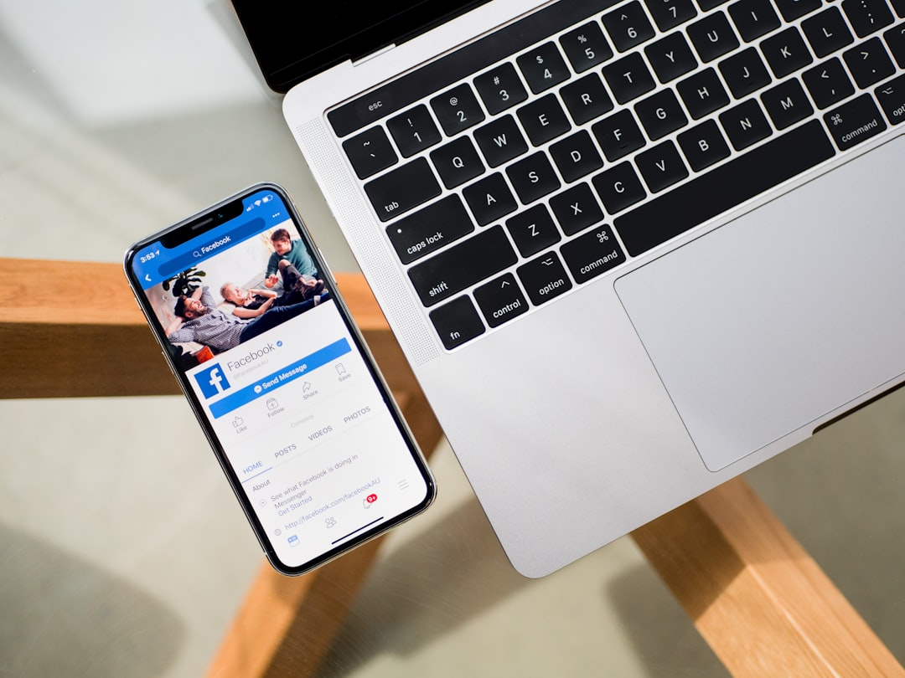
Warum dieses Projekt?
Entwurfsentscheidungen:
Einen Roboter drahtlos steueren
Kivy für die Benutzeroberfläche
Bleak Für Bluetooth-Verbindungen

Slide 3
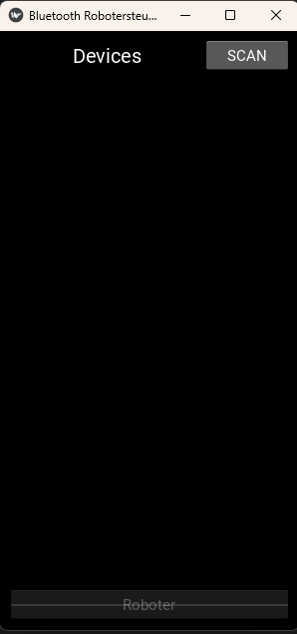
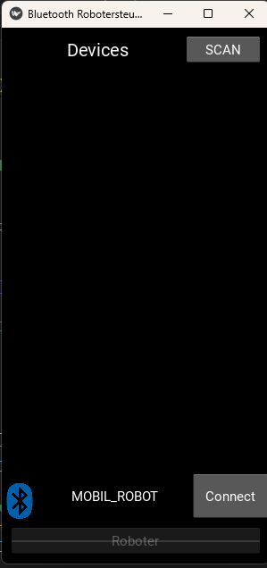
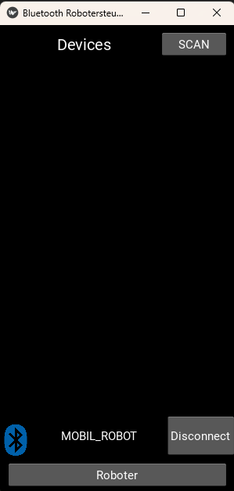

Wie funktioniert die App?
Scannen
Conncet-Button klicken
Sich verbinden
Konsolenausgabe:
Roboter-Button aktiviert

Slide 4
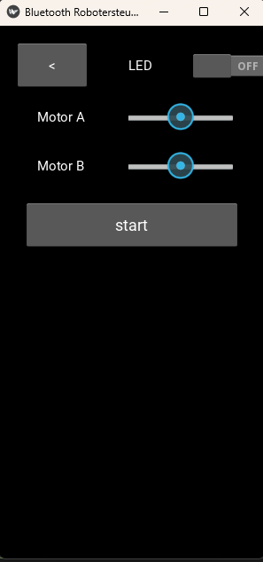
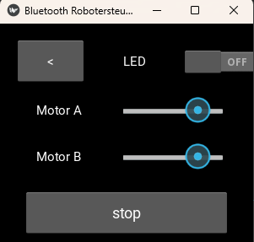
Wie funktioniert die App?
Schalter für die LED
Startmodus-Taste
Richtung / Geschwindigkeit
mit Slider anpassen

Slide 5

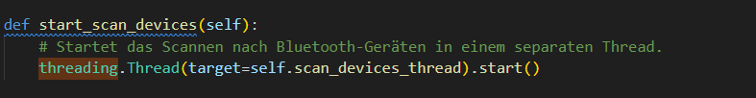
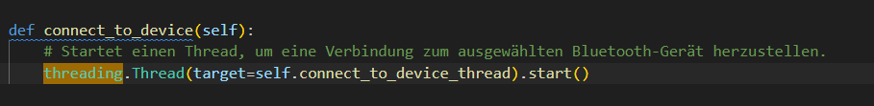
Technische Herausforderungen & Lösungen:
Ein Thread ist ein einzelner Arbeitsablauf innerhalb eines Programms, der gleichzeitig mit anderen Abläufen laufen kann, um mehrere Aufgaben parallel zu erledigen.

Slide 6
Erweiterungen für die Zukunft
Steuerung nicht nur über Buttons oder Slider
Sprachsteuerung
Mehr Sensoren am Roboter

Slide 7
Fazit
Eine funktionierende Bluetooth-Robotersteuerung
Einfache Erweiterung

Slide 8
Vielen Dank für eure Aufmerksamkeit!

